Slide 1

Программный модуль сжатия данных на основе стандарта CCSDS
Волчков А.А. ст.гр.550501

Slide 2

1. Цели и задачи
Целью дипломного проекта являлась разработка программного модуля, реализующего алгоритмы сжатия и восстановления гиперспектральных и мультиспектральных данных без потерь, представленные в рекомендациях стандарта CCSDS.
CCSDS (Consultative Committee for Space Data Systems) – международный комитет, занимающегося разработкой стандартов и рекомендаций для космических информационных систем.

Slide 3
1. Цели и задачи
В соответствии с поставленной целью были определены следующие задачи:
изучить рекомендации стандарта CCSDS для сжатия гиперспектральных изображений без потерь;
на основе рекомендаций стандарта разработать и реализовать алгоритм подготовки данных к энтропийному кодированию;
изучить существующие алгоритмы энтропийного кодирования данных и реализовать один из них;
разработать и реализовать алгоритм восстановления исходного изображения;
разработать демонстрационную программу, выполняющую компрессию и декомпрессию трехмерных изображений.

Slide 4




2. Технологии

Slide 5
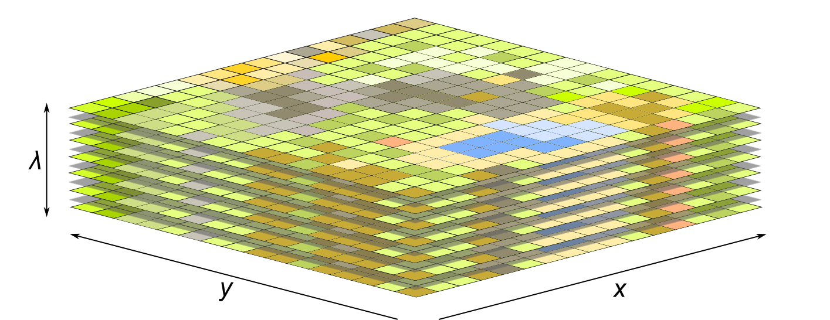
3. Гиперспектральные изображения
Гиперспектральное изображение представляет собой трехмерный массив данных, заключающий в себе одновременно пространственную и спектральную информацию об объекте.
То есть, каждой точке изображения соответствует спектр, полученный в этой точке снимаемого объекта.

Slide 6
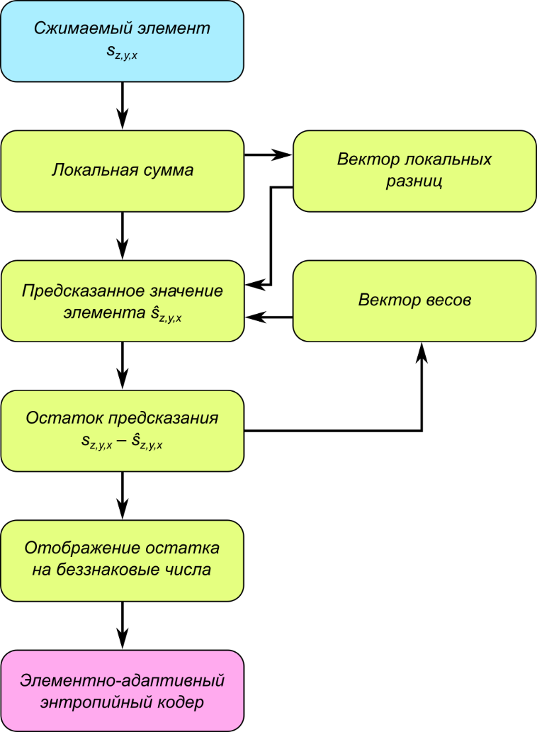
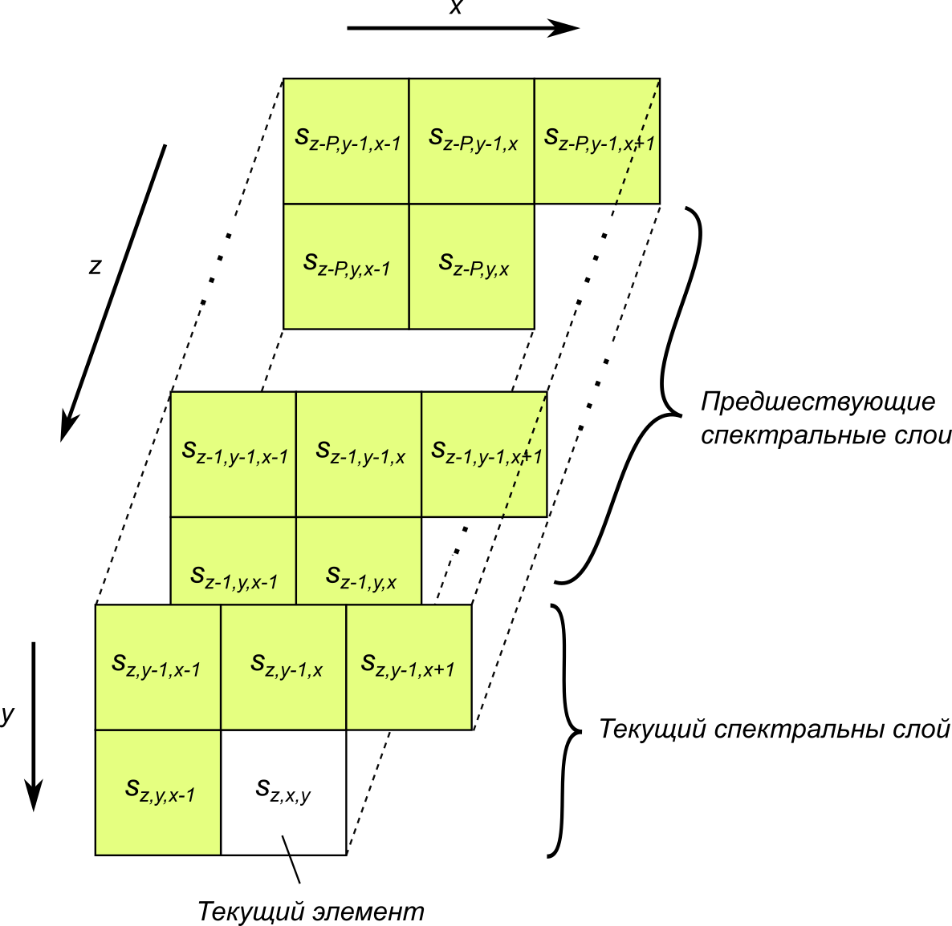
4. Алгоритм сжатия

Slide 7
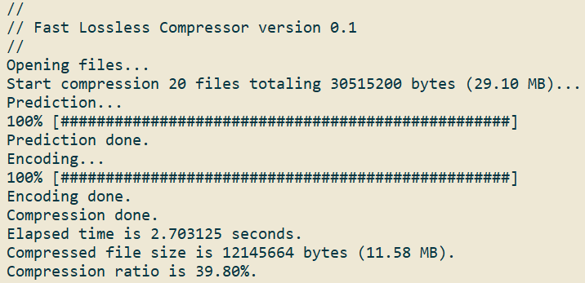
5. Работа программы в режиме сжатия
> .\fl-compressor.exe --compress <список файлов> --output <имя выходного файла> [опции]

Slide 8
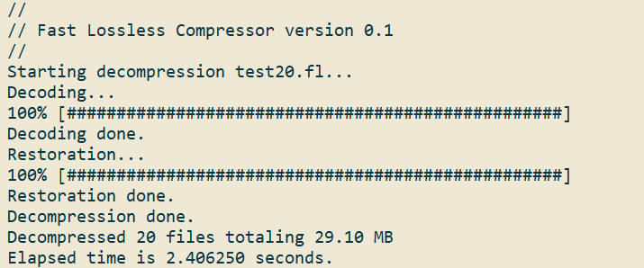
6. Работа программы в режиме восстановления
> .\fl-compressor.exe --decompress <путь до сжатого файла> --output <путь к папке назначения>

Slide 9
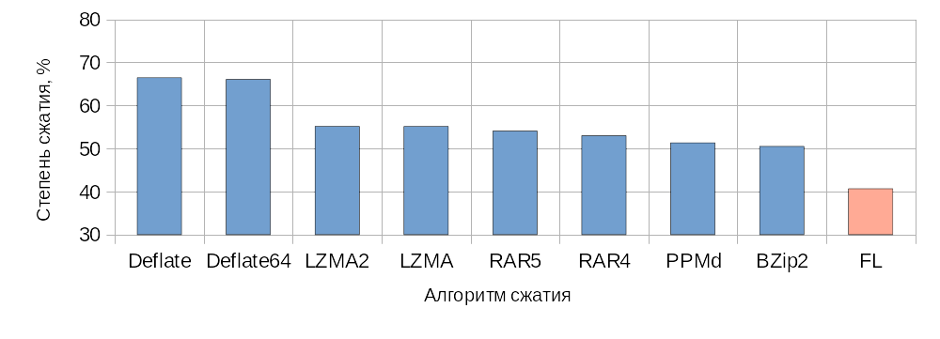
7. Оценка степени сжатия

Slide 10
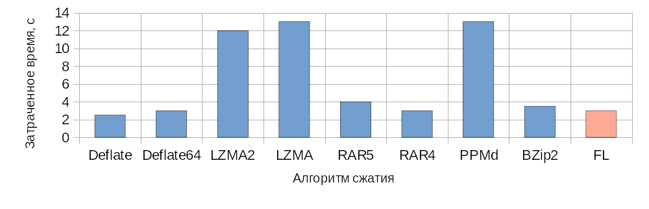
8. Оценка скорости работы

Slide 11
Выводы
В рамках выполненного дипломного проекта был разработан программный модуль, с помощью которого можно выполнять сжатие без потерь и восстановление гиперспектральных, мультиспектральных и иных данных, имеющих трехмерную структуру.
Следуя рекомендациям стандарта CCSDS, были реализованы:
алгоритм адаптивного предсказателя;
элементно-адаптивный энтропийный кодер;
элементно-адаптивный энтропийный декодер;
структуры для хранения метаинформации трехмерного изображения, адаптивного предсказателя и энтропийного кодера.

Slide 12
Выводы
Сравнение результатов сжатия тестовых данных программным модулем с результатами универсальных алгоритмов сжатия показало, что разработанная программа на 10-15% эффективнее сжимает трехмерные данные, при сохранении высокой скорости работы.
В целом можно считать, что проект выполнен в полном объеме. Среди дальнейших путей улучшения можно выделить следующие:
провести оптимизацию вычислений;
расширить набор поддерживаемых форматов входных данных;
реализовать блочно-адаптивный энтропийный кодер в дополнение к существующему элементно-адаптивному.

Slide 13
Спасибо за внимание!

